Slide 1
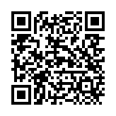
Презентация цифрового оборудования, поступившего в центры «Точка роста – 2023»
12 октября 2023 г.
форма для регистрации
и отзывов о мероприятии
Горбатова Ольга Николаевна, кандидат педагогических наук, заведующий кафедрой естественно-научного образования КАУ ДПО «АИРО имени А.М. Топорова», руководитель отделения по естественнонаучным дисциплинам краевого УМО
https://forms.yandex.ru/cloud/6507fe1aeb6146f441f2aff3/

Slide 2
Цель: осуществление методической поддержки в части использования цифровых лабораторий в учебном процессе, создание условий для начала осуществления профессиональных связей между центрами «Точка роста» и организациями, входящими в инновационную инфраструктуру НП «Образование»
Вопросы к семинару
Подключение и работа датчиков
Как работать с осциллографом (ЛЦИ-16)
Использование оборудования по предмету
Как пользоваться оборудованием, где можно брать материалы для подготовки к занятиям
Использование наборов по робототехнике
Работа с оборудованием, исследования, проектная деятельность
Установка программного обеспечения в ОС Линукс
Методические материалы
Кто осуществляет обслуживание и ремонт оборудования центра " Точка роста"
Разъяснения по качеству наборов ОГЭ по физике
Есть ли возможность использования цифрового оборудования на уроках технологии, которое получено для кабинетов физики, химии и биологии
Какие программы устанавливать для работы с электронным микроскопом

Slide 3
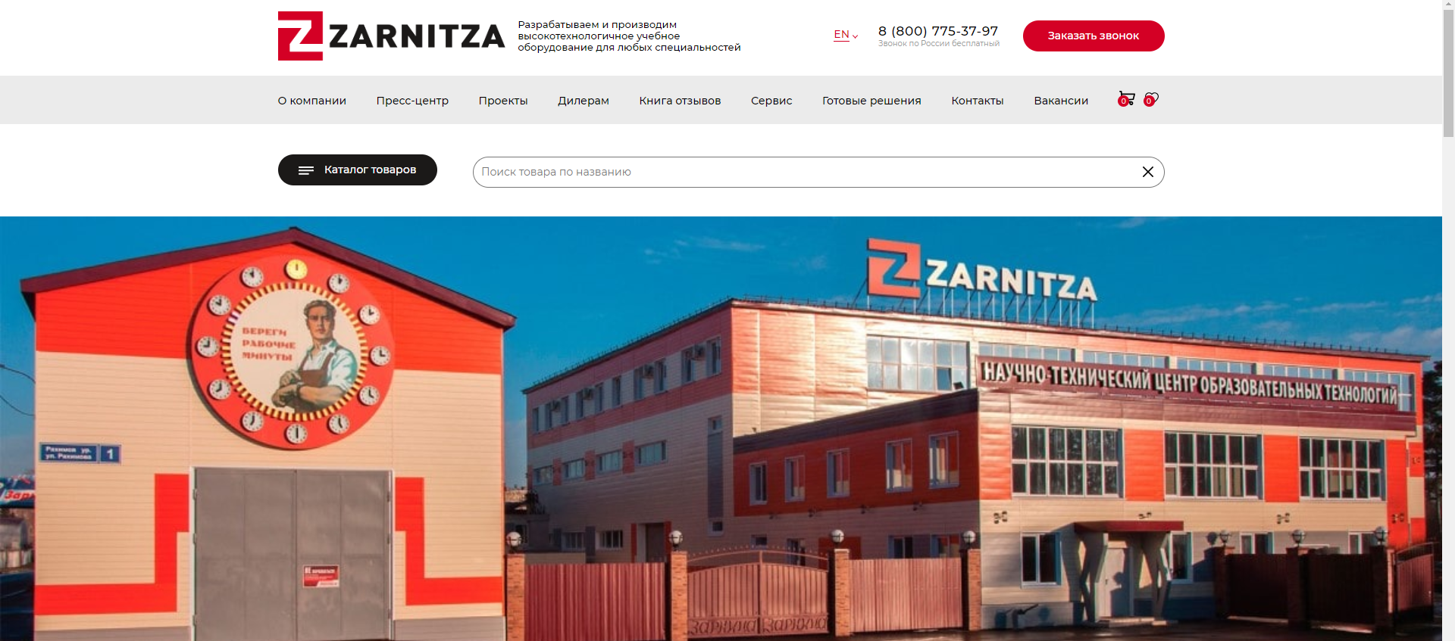
Сегодня на семинаре выступят:
Плешкова Ольга Александровна, заместитель директора КАУ ДПО «АИРО имени А.М. Топорова»
Гарипов Руслан Рашитович, ПО «Зарница», заместитель генерального директора.
Токарев Дмитрий Николаевич, руководитель направления «Цифровые лаборатории», главный инженер-разработчик ПО «Зарница».
Деменев Андрей Тимофеевич, начальник отдела по информатизации КАУ ДПО «АИРО имени А.М. Топорова».
Горбатова Ольга Николаевна, заведующий кафедрой естественно-научного образования КАУ ДПО «АИРО имени А.М. Топорова».

Slide 4
https://zarnitza.ru/tsifrovye-laboratorii/
Не первый год на рынке образовательных услуг

Slide 5
Цифровая лаборатория. Установка программного обеспечения (для ОС ALT LINUX)

Slide 7
Сборники
На сайте есть только руководства

Slide 9
В первую очередь обратиться в институт к Деменеву Андрею Тимофеевичу

Slide 10
Фрагмент
Нужен результат!

Slide 11
Фрагмент

Slide 12
Справка
по результатам проведения мониторинга
эффективности использования оборудования центров
естественно-научной и технологической направленностей
«Точка роста», открытых в 2021 году
В рамках реализации федерального проекта «Современная школа» национального проекта «Образование» в 2021 году в Алтайском крае открыто 140 центров образования естественно-научной и технологической направленностей «Точка роста» (далее – центры «Точка роста»).
В 2021 году в центры образования «Точка роста» было передано следующее оборудование в следующих количествах:
- цифровая лаборатория по биологии (ученическая) – 381 шт.;
- цифровая лаборатория по химии (ученическая) – 381 шт.;
- цифровая лаборатория по физике (ученическая) – 381 шт.;
- цифровой микроскоп Ningbo Xiang Tian Photoelectric – 241 шт.;
- набор ОГЭ по химии – 622 шт.;
- образовательный набор по механике, мехатронике и робототехнике – 482 шт.;
- образовательный набор для изучения многокомпонентных робототехнических систем и манипуляционных роботов – 39 шт.;
- ноутбук – 622 шт.;
- МФУ – 140 шт.
В ноябре 2022 г. центрами «Точка роста» было проведено самообследование с целью выявления эффективности использования оборудования.
Данное самообследование проводилось с использованием чек-листа (письмо Министерства образования и науки Алтайского края № 23-2/22/954 от 26.10.2022 г.).
В самообследовании приняли участие 140 центров образования «Точка роста» (100%). Установлено что все центры «Точка роста» обеспечены современным оборудованием для реализации основных и дополнительных общеобразовательных программ.

Slide 13
Форма для сбора информации об успехах школьников и результативности работы учителей
Для формирования отчета по Алтайскому краю за период с января по сентябрь 2023 просим до 20 сентября 2023 г. заполнить формы:
https://disk.yandex.ru/i/EahmMaVRLoBEqQ (данные о педагогах)
https://disk.yandex.ru/i/8p9y6KHc0skJSg (данные об обучающихся).
Далее необходимо пополнять сведениями формы ежеквартально.
Срок предоставления информации за IV квартал 2023 г. – до 15 декабря 2023 г. Формы для заполнения (файлы совместного использования) доступны постоянно.
Письмо размещено в ТК «Точка роста. Алтайский край»

Slide 14
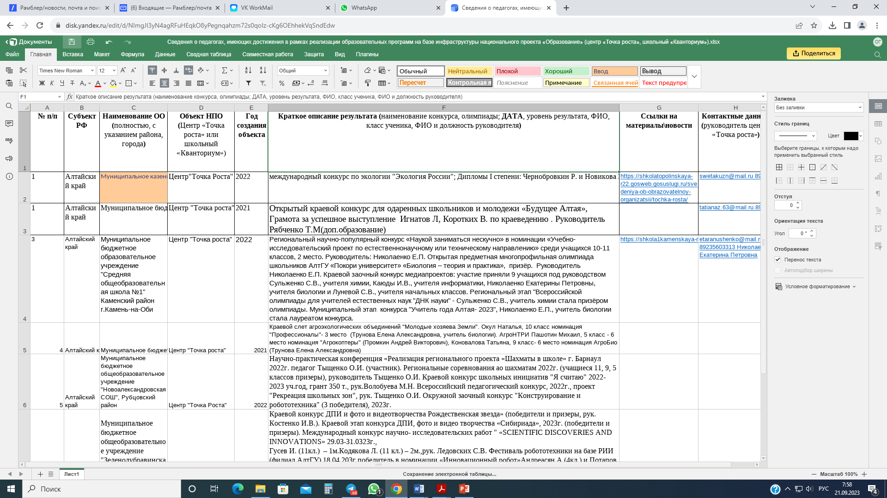

Slide 15
Новые краевые конкурсы для центров «Точка роста»

Slide 16
Заявки до 12 октября
Положение на странице:
https://iro22.ru/centr-obrazovanija-cifrovogo-i-gumanitarnogo-profilej-tochka-rosta/

Slide 17
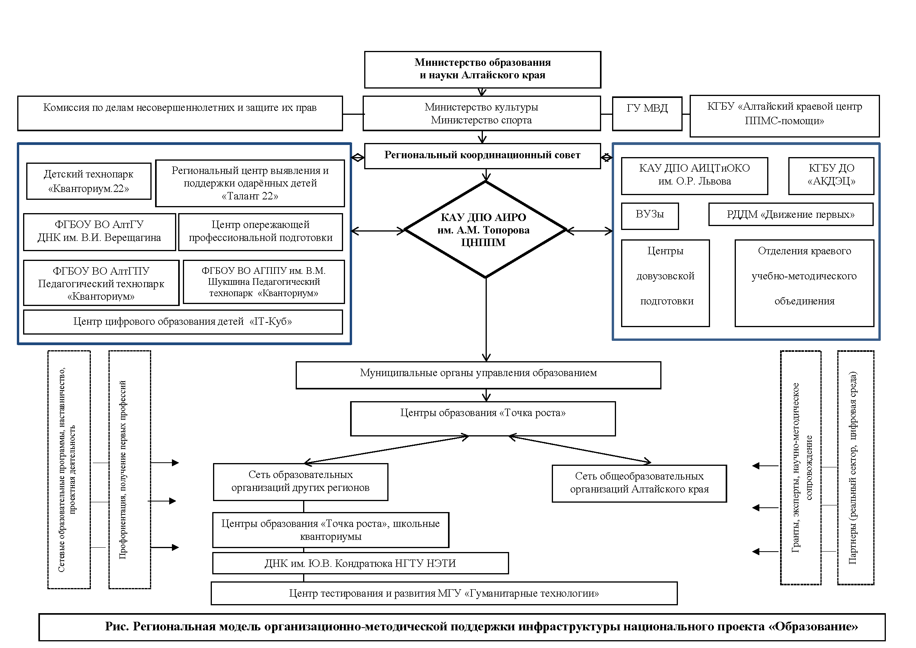
Комплексный план организационно-методической поддержки
инфраструктуры национального проекта «Образование»
на 2023-2024 учебный год
(утвержден приказом Министерства образования и науки АК № 868 от 22.08.2023)
Размещен на сайте АИРО
https://iro22.ru/centr-obrazovanija-cifrovogo-i-gumanitarnogo-profilej-tochka-rosta/normativno-pravovaja-baza/

Slide 18
Направления работы в рамках реализации Комплексного плана
Направление 1. Проведение совместных мероприятий для обучающихся и педагогических работников центров и образовательных организаций Алтайского края
Направление 2. Организация и участие в региональных, межрегиональных и всероссийских конференциях, фестивалях,
форумах, вебинарах по обмену опытом работы на высокотехнологичных ученико-местах и опытом по реализации предметных областей «Естественно-научные предметы», «Естественные науки», «Математика и информатика», «Обществознание и естествознание», «Технология», а также программ дополнительного образования естественно-научной и технологической направленностей
Направление 3. Участие региональных координаторов, сотрудников центров и иных организаций, функционирующих на территории Алтайского края, в мероприятиях, организуемых Министерством просвещения Российской Федерации, ФГАУ «Центр просветительских инициатив Министерства просвещения Российской Федерации»
Направление 4. Организация и участие в проведении информационных кампаний по популяризации национального проекта «Образование» на территории Алтайского края
Направление 5. Разработка, утверждение и реализация сетевых образовательных программ с использованием высокооснащенных ученико-мест, созданных в Алтайском крае в рамках национального проекта «Образование»
Направление 6. Вовлечение обучающихся образовательных организаций, на базе которых создаются и функционируют центры, в различные формы сопровождения и наставничества с учетом методологии (целевой модели) наставничества обучающихся для организаций, осуществляющих образовательную деятельность по общеобразовательным, дополнительным общеобразовательным и программам среднего профессионального образования
Направление 7. Организация профориентационной деятельности обучающихся, в том числе за счет привлечения интеллектуальных партнеров к реализации образовательных программ и проведению мероприятий
Направление 8. Развитие проектной деятельности обучающихся общеобразовательных организаций за счет ресурсов, создаваемых в Алтайском крае центров
Направление 9. Организация работы центров по проведению обучающих мероприятий по поддержке общеобразовательных организаций, показывающих низкие образовательные результаты, с использованием инфраструктуры и кадрового обеспечения центров в различных форматах
Направление 10. Демонстрация передового опыта реализации образовательных программ и эффективных педагогических практик
Направление 11. Организационно-управленческая деятельность

Slide 19
Фрагмент Комплексного плана
№ п/п | Мероприятия | Целевая аудитория, требования к участию | Сроки проведения | Ответственные
Направление 1. Проведение совместных мероприятий для обучающихся и педагогических работников центров и образовательных организаций Алтайского края
1. | Краевой конкурс научных и творческих проектов «Мой край для меня – это Родина!» (Региональный конкурс проводится с целью вовлечения обучающихся в исследовательскую деятельность, с целью развития патриотизма и любви к своему краю) Планируемое количество участников – 200 человек | Обучающиеся 4-11 классов, учителя общеобразовательных организаций, в т.ч. ШНОР и в которых созданы центры «Точка роста» | Сентябрь-октябрь 2023 | Отдел организации общего образования и оценочных процедур Минобрнауки Алтайского края (Полосина Н.В., 8/3852/298-693, polosina@22edu.ru) РЦ «Талант 22»
Руководителям центров «Точка роста» взять за основу КП, рассмотреть возможности участия в мероприятиях на ШМО ЕНД

Slide 20
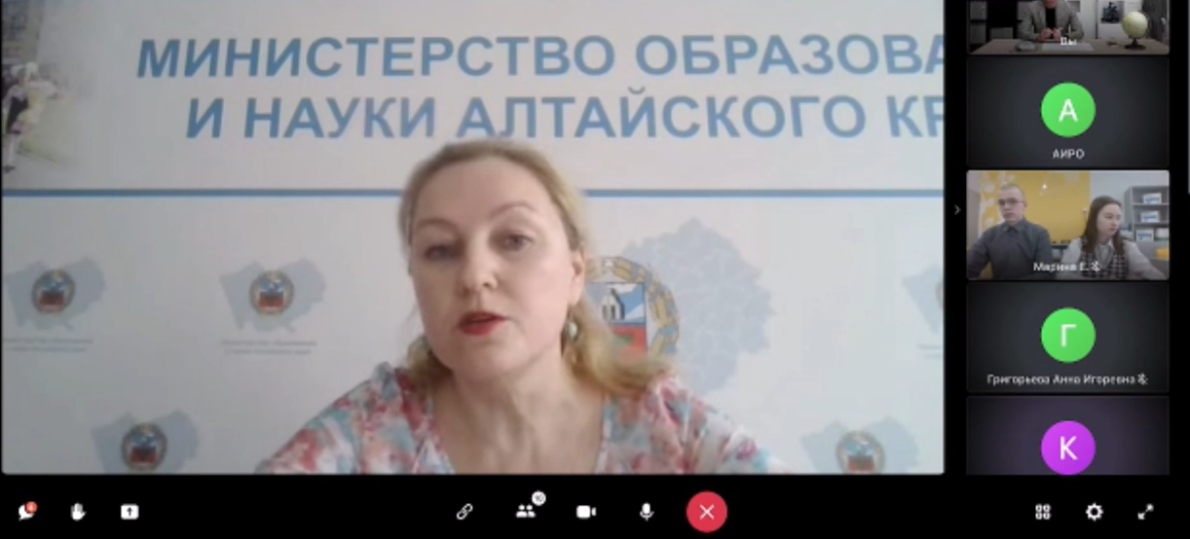
Информационно-методический онлайн-семинар для педагогов и руководителей образовательных организаций «Национальный проект «Образование»: новости, практики, открытия» (16.03.2023)
https://cloud.mpcenter.ru/d/s/sn7KjgioIScKoxKRi662QboSVKuXgTWC/kCOP5FGPyywPfxQjPxi1hu30tVqeLp3t-srBAHVYlSwo
Представлен опыт Алтайского края

Slide 21
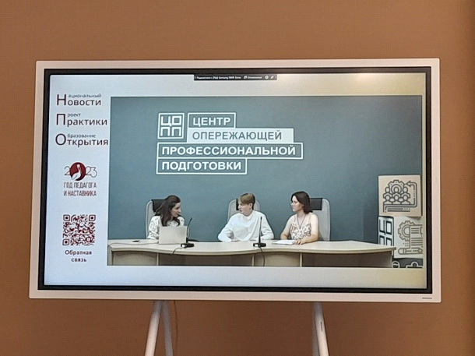
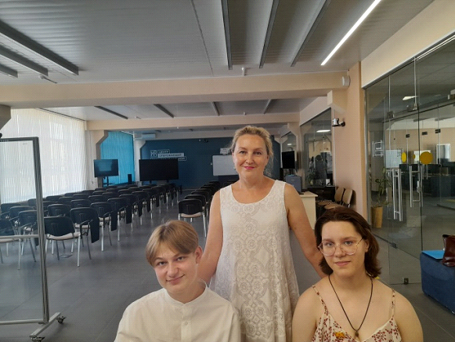
Информационно-методический онлайн-семинар «Национальный проект «Образование»: новости, практики, открытия»
(13 июля 2023)
https://vk.com/video-151667500_456239490?t=1s
13 июля 2023 г. в Центре опережающей профессиональной подготовки состоялся федеральный онлайн-семинар для педагогов и руководителей образовательных организаций». Провели онлайн-семинар сотрудники Центра просветительских инициатив Министерства просвещения Российской Федерации (г. Москва). Для участия в семинаре были приглашены школьники Алтайского края: Черепанова Юлия (ученица МБОУ «Тальменская СОШ № 6»), Кутьков Ярослав (ученик МБОУ «Алтайская СОШ № 2»). Также в семинаре приняла участие Бабанина Наталья Анатольевна – учитель физики МБОУ «СОШ № 15» г. Славгорода. Подготовка к мероприятию длилась около месяца. Сотрудники АИРО помогли ребятам написать тексты выступлений, решить организационные вопросы, морально поддерживали их во время выступления. Во время трансляции школьники рассказали о своих «Точках роста», об увлечении учебным предметом «Биология», о своих жизненных планах. Выступили уверенно, достойно представили результаты своих учебных исследований. Наталья Анатольевна Бабанина рассказала о своем успешном опыте работы организации учебно-исследовательской деятельности школьников на базе центра образования «Точка роста».
Для учеников и всех присутствующих была проведена экскурсия по Центру опережающей профессиональной подготовки, которую подготовила руководитель ЦОПП Захарова Александра Вячеславовна. Она рассказала о современном оборудовании, о мероприятиях по профориентации, которые проводятся для обучающихся.

Slide 22
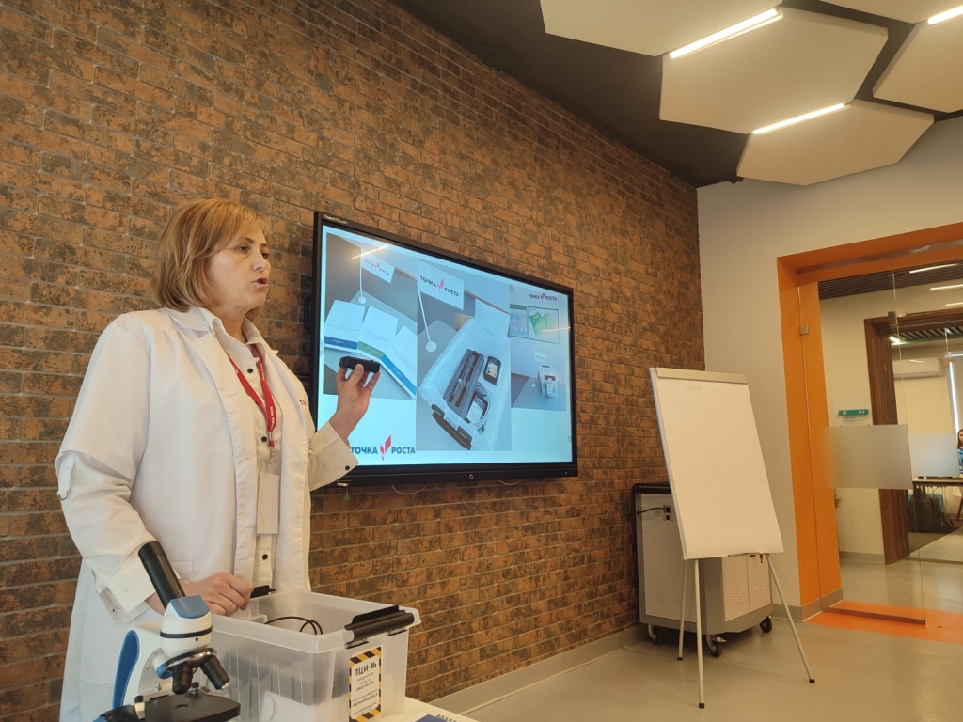
12 апреля 2023 года на базе ФГБОУ ВО «Алтайский государственный педагогический университет» прошел Методический день для центров образования «Точка роста – 2023» «Реализация региональной модели наставничества посредством объединения ресурсов инфраструктуры национального проекта «Образование».
https://iro22.ru/tochka-rosta-meroprijatija/metodicheskij-den-dlja-centrov-obrazovanija-tochka-rosta-2023-realizacija-regionalnoj-modeli-nastavnichestva-posredstvom-obedinenija-resursov-infrastruktury-nacionalnogo-proekta-obrazovanie-v-altajsko/
С приветствием выступили: Лазаренко Ирина Рудольфовна, ректор ФГБОУ ВО «Алтайский государственный педагогический университет», д-р пед. наук, профессор
Воробьев Михаил Владимирович, начальник управления методологии и экспертно-организационного сопровождения проектной деятельности; Попова Дарья Юрьевна, начальник отдела методологического сопровождения проектов в сфере общего и дополнительного образования ФГАУ «Центр просветительских инициатив Министерства просвещения Российской Федерации»
Учитель будущего поколения России Вайцель Денис Эдуардович, руководитель Педагогического технопарка «Кванториум» имени П.К. Одинцова и Л.А. Одинцовой ФГБОУ ВО «Алтайский государственный педагогический университет»
Центры «Точка роста» Алтайского края на карте экосистемы Национального проекта «Образование» Горбатова Ольга Николаевна, канд. пед. наук, заведующий кафедрой естественно-научного образования КАУ ДПО «АИРО имени А.М. Топорова»
Цифровая лаборатория «Releon» как средство реализации лабораторного практикума по учебному предмету «Физика» на базе центра «Точка роста» Скулов Павел Владимирович, канд. пед. наук, доцент кафедры физики и методики обучения физике ФГБОУ ВО «Алтайский государственный педагогический университет»
Нейротехнологии юным исследователям и инженерам: анализ возможностей цифровой лаборатории по нейротехнологиям «BitronicsLAB» Пашков Артем Петрович, канд. мед. наук, заведующий кафедрой медицинских знаний и безопасности жизнедеятельности ФГБОУ ВО «Алтайский государственный педагогический университет»
Робототехника в Точках Роста: современная практика и перспективы развития Пузырная Елена Викторовна, руководитель Ассоциации «Образовательная робототехника в Алтайском крае»
Моя педагогическая практика на базе центра «Точка роста» Менькин Владислав Евгеньевич, студент 4 курса Института истории, социальных коммуникаций и права ФГБОУ ВО «Алтайский государственный педагогический университет»
с докладами по видеосвязи
Из опыта организации учебно-исследовательской деятельности школьников на базе центра «Точка роста». Петровских Сергей Анатольевич, учитель физики; Найданова Анастасия, Ахминеева Татьяна, ученицы 9 класса МОУ «Егорьевская СОШ» Егорьевского района
Новые практики наставничества. О проведении телемоста со Степовской школой Славяносербского района Луганской Народной Республики. Собакарь Ольга Ивановна, руководитель центра образования «Точка роста» МБОУ «Санниковская СОШ» Первомайского района

Slide 23
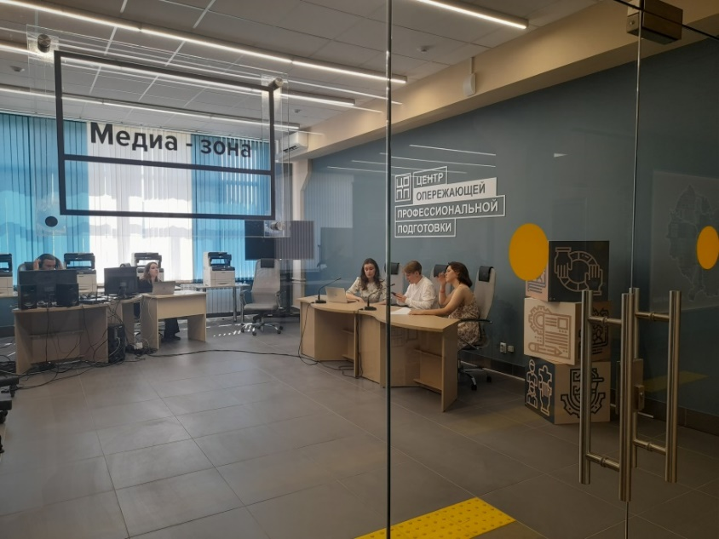
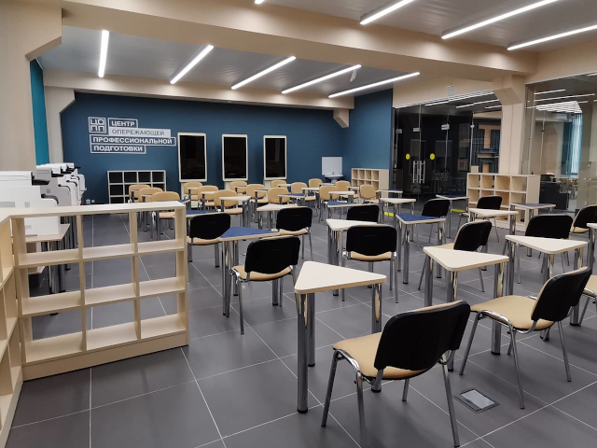
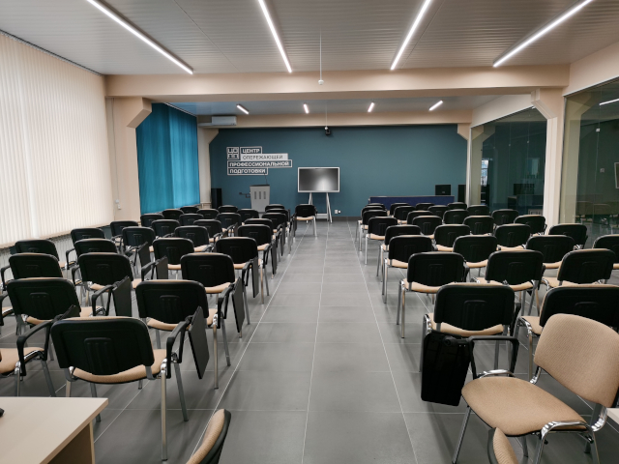
Методический день для центров «Точка роста» в рамках Дней образования на Алтае – 2023
(«Парад площадок, входящих в инфраструктуру национального проекта «Образование»)
Центр опережающей профессиональной подготовки
1 ноября 2023 г.
для Точек роста 2023 г.
Подробная информация на сайте: http://dayseducaltai.ru/
Заявки по форме.

Slide 24
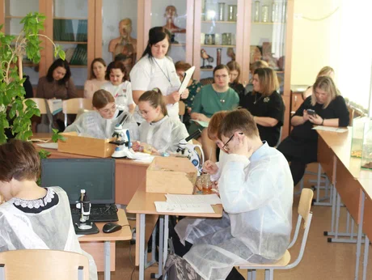
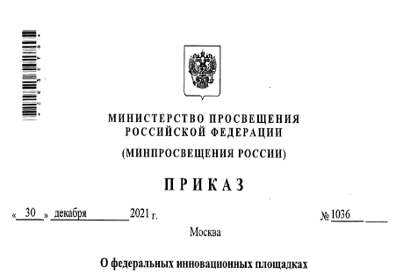
Научно-методическое сопровождение РИП (консультирование по составлению плана работы, плана стажерской практики, организации и проведению стажерской практики, подготовка информационных писем, изучение презентаций и докладов, подготовка новостей для сайта)
Организация и проведение стажерских практик на базе МОУ «Егорьевская СОШ» (18.11.2022), МБОУ «Тальменская СОШ № 6» (23.11.2022), МБОУ «Зудиловская СОШ» (23.11.2022) (подготовка информационных писем, программ мероприятий, выступлений педагогов и сотрудников кафедры ЕНО, презентаций, наградного материала, участие в мероприятиях, подготовка материалов для размещения на сайте), 150 чел.
Деятельность РИП должна быть инновационной

Slide 25
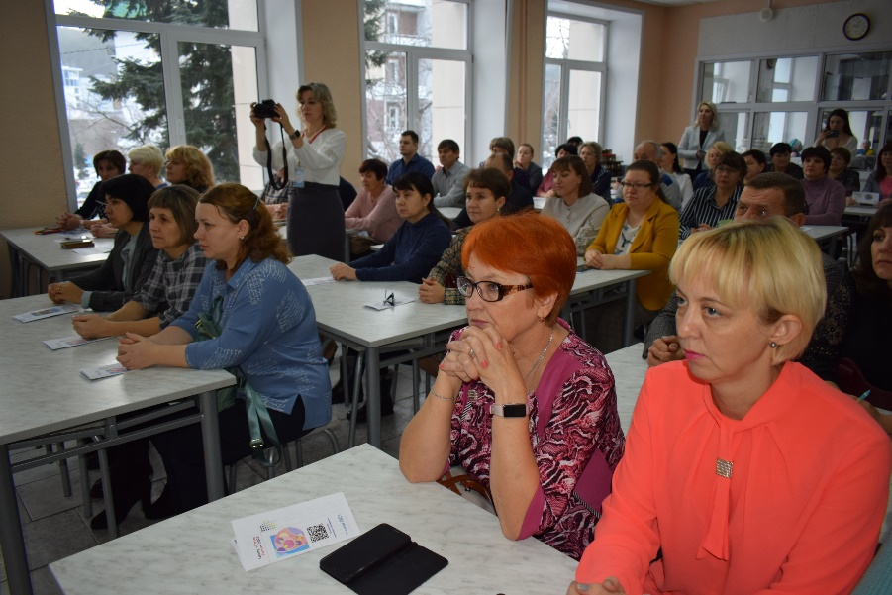
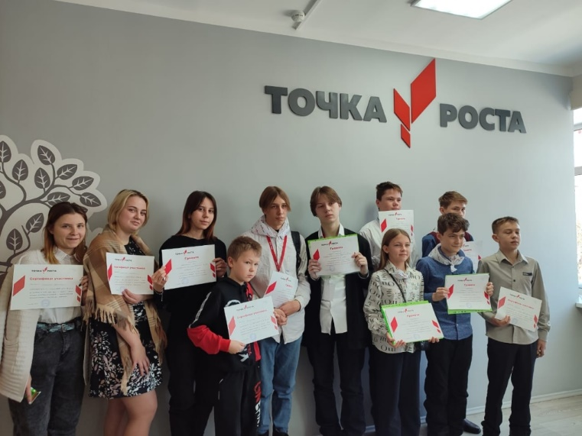
Ждем материалы для размещения на сайте
Организация, проведение и методическая поддержка окружных мероприятий на базе центров «Точка роста:
Кытмановский район,
Заринский район,
Белокуриха,
Панкрушихинский район,
Троицкий район,
Волчихинский район,
Хабарский район,
Тальменский район
Егорьевский район и др.

Slide 26
Наставнические пары
№ | Название образовательных организаций | Дата создания | Информация о центрах образования «Точка роста», совместных мероприятиях
1 | МБОУ «Калтайская СОШ» Томского района Томской области | Сентябрь 2022 | https://iro22.ru/novosti/tochka-rosta-v-altajskom-krae-airo-i-kaltajskaja-shkola-tomskoj-oblasti-zakljuchili-dogovor-o-sotrudnichestve/
 | МБОУ «Павловская СОШ» Павловского района Алтайского края
2 | БОУ города Омска «Средняя общеобразовательная школа № 77» | Сентябрь 2022 | https://iro22.ru/novosti/tochka-rosta-ajskaja-shkola-altajskogo-rajona-i-shkola-77-g-omska-pri-podderzhke-airo-zakljuchajut-dogovor-o-nastavnichestve/
 | МБОУ «Айская СОШ» Алтайского района Алтайского края
3 | МБОУ «Подсосновская СОШ» Немецкого национального района Алтайского края | Октябрь 2022 | http://podsch.ucoz.ru/
 | МБОУ «Ремзаводская СОШ» Павловского района Алтайского края |  | http://remzavodschool.org.ru/index.php/tochka-rosta
4 | МКОУ «Волчихинская средняя школа № 1» | Октябрь 2022 | http://vshkola1.my1.ru/
 | МОУ «Егорьевская СОШ» |  | https://shkolaegorevskayanovoegorevskoe-r22.gosweb.gosuslugi.ru/
5 | МБОУ «СОШ № 91» г. Барнаула | Май 2023 | https://shkola91barnaul-r22.gosweb.gosuslugi.ru/
 | МКОУ «Тальменская СОШ №6» |  | https://shkola6talmenka-r22.gosweb.gosuslugi.ru/

Slide 27
Здравствуйте, Ольга Николаевна, скажите если учителя не прошли Московские курсы по ТР (по разным причинам), они могут пройти другие, например, на сайте "Мой университет". Будут ли такие курсы считаться (для проверяющих)?
Не обязательно проходить именно московские курсы. Можно пройти курсы в АИРО по Точкам роста. Если нет желания учиться в Алтайском институте развития образования, то можно пройти в другой образовательной организации, которая зафиксирована в Приказе Министерства просвещения РФ от 28 февраля 2022 г. N 96 “Об утверждении перечня организаций, осуществляющих научно-методическое и методическое обеспечение образовательной деятельности по реализации основных общеобразовательных программ в соответствии с федеральными государственными образовательными стандартами общего образования”.

Slide 28
Курсы повышения квалификации
№ | Целевая группа | Сроки обучения | Форма обучения | Тема программ повышения квалификации | Кол-во часов | Округ | Кол-во чел.
1 | Учителя биологии, химии, физики центров «Точка роста», использующие в образовательном процессе оборудование, поступившее в центры образования «Точка роста» | С 17.10 по 2.11 2023 Ждем заявки | Очно-заочная | Применение оборудования центра «Точка роста» в обучении предметам естественнонаучного цикла (биология, химия, физика) и география | 36 | Все | 25
2 | Учителя общеобразовательных организаций, использующие в образовательном процессе оборудование по робототехнике, поступившее в центры образования «Точка роста» | Ждем заявки 1 полугодие 2024 г. | Очно-заочная | Обучение робототехнике в центре «Точка роста» | 24 | Все | 30

Slide 29
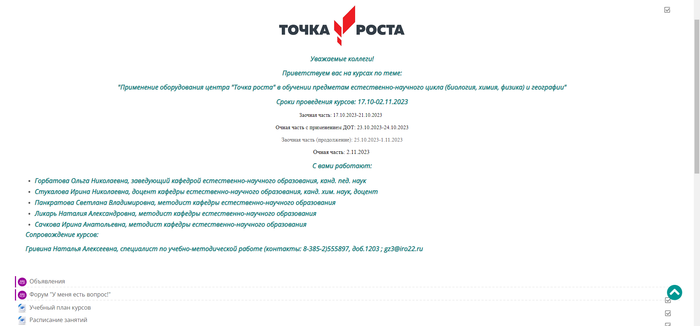

Slide 30
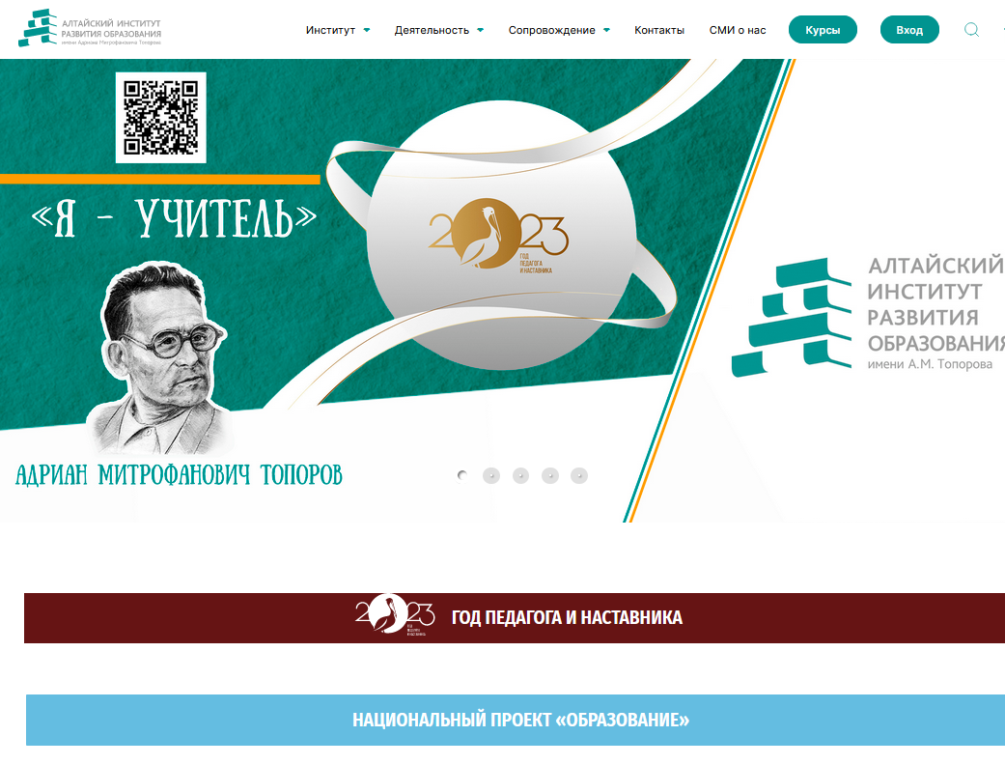

Slide 31
Сайт КАУ ДПО «АИРО имени А.М. Топорова»
Сведения о «Точках роста» Алтайского края
Контакты региональных тьюторов и график консультаций
Отделения КУМО в помощь Точкам проста
События и мероприятия
Нормативно-правовая база
Наставнические пары
Общая информация
Рекомендации по эффективному использованию оборудования
Банк лучших практик
Программы, методические рекомендации
Опыт регионов
Конкурсы
Мониторинг сайтов центров «Точка роста»

Slide 32
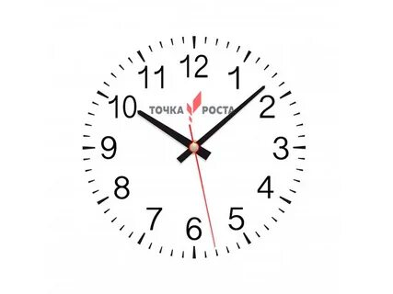
Оперативное текущее информационно-методическое сопровождение руководителей и педагогов центров «Точка роста» осуществляется с использованием телеграмм-канала «Точка роста» Алтайский край, а также в группах по предметам (химия, биология, физика)
https://t.me/+VC2Id8SmfToxMzI6
Более 400 участников

Slide 33
ТК Центра просветительских инициатив
https://t.me/TR_metod/242
прекратил работу, но материалы сохранены
С 20 июля 2023 г. информационно-методический канал "Центры "Точка роста" размещается в социальной сети ВКонтакте.
✅ Теперь все анонсы, полезные материалы, онлайн-семинары, навигаторы и опросы будут выходить в этом сообществе: https://vk.com/tochkarosta_official
Недавно опубликованы памятки с полезными материалами, по прошедшим онлайн-семинарам. Они доступны по ссылке: https://vk.com/tochkarosta_official?w=wall-196554063_2269

Slide 34
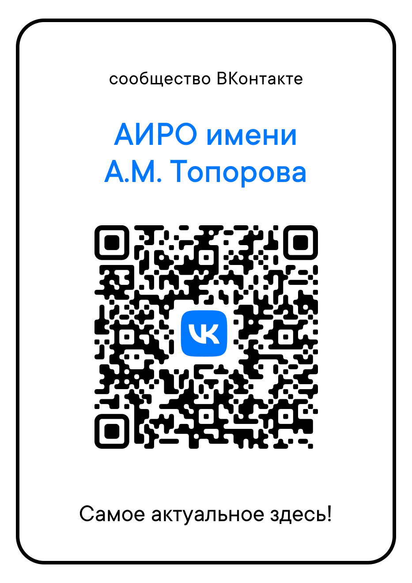
Сообщество ВКонтакте
А теперь мы идем к Вам!

Slide 35
Вопросы к семинару
Подключение и работа датчиков
Как работать с осциллографом (ЛЦИ-16)
Использование оборудования по предмету
Как пользоваться оборудованием, где можно брать материалы для подготовки к занятиям
Использование наборов по робототехнике
Работа с оборудованием, исследования, проектная деятельность
Установка программного обеспечения в ОС Линукс
Методические материалы
Кто осуществляет обслуживание и ремонт оборудования центра " Точка роста"
Разъяснения по качеству наборов ОГЭ по физике
Есть ли возможность использования цифрового оборудования на уроках технологии, которое получено для кабинетов физики, химии и биологии?
Какие программы устанавливать для работы с электронным микроскопом

Slide 36
Презентация цифрового оборудования, поступившего в центры «Точка роста – 2023»
форма для регистрации
и отзывов о мероприятии
https://forms.yandex.ru/cloud/6507fe1aeb6146f441f2aff3/

